Slide 1

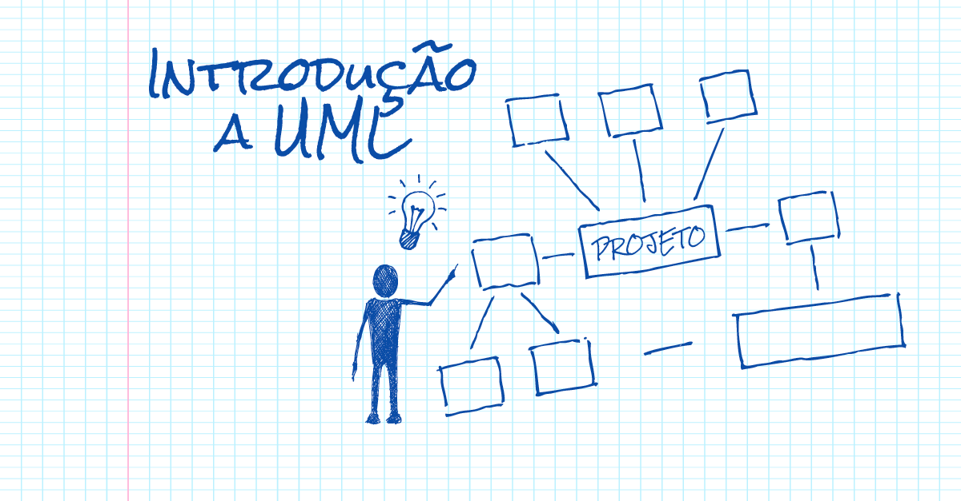
ANÁLISE E PROJETO ORIENTADO A OBJETOS

Slide 2

Diagrama de Comunicação
Prof. Me. Erinaldo Sanches Nascimento

Slide 3
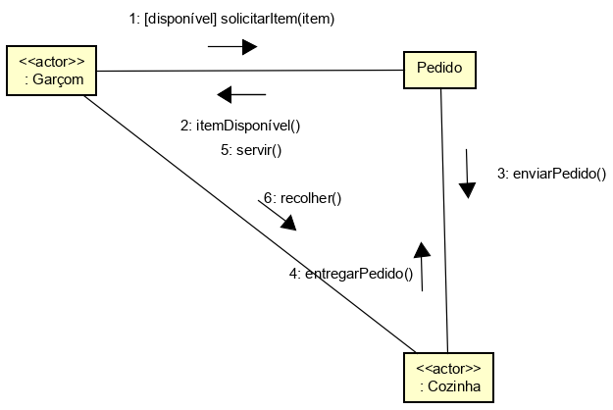
Unidade: Diagramas de Sequência, Estado e Colaboração
Aula 4: Diagrama de Comunicação
Introdução
Notação para o diagrama de comunicação

Slide 4
Representa o cenário na ordem da comunicação, ou seja, a ordem de envio de mensagens.
RANDO & FREITAS (2020)

Slide 5
Introdução
Contém as mesmas informações que o diagrama de sequência.
Representa a ordem com que ocorre a comunicação, e não o tempo.
O diagrama de comunicação é composto, basicamente, por quatro elementos:
Ator.
Objetos.
Vínculos.
Mensagens.

Slide 6


Notação para o Diagrama de Comunicação

Slide 7

Notação para o Diagrama de Comunicação

Slide 8
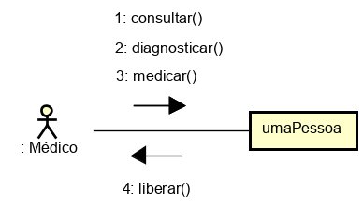
Notação para o Diagrama de Comunicação

Slide 9
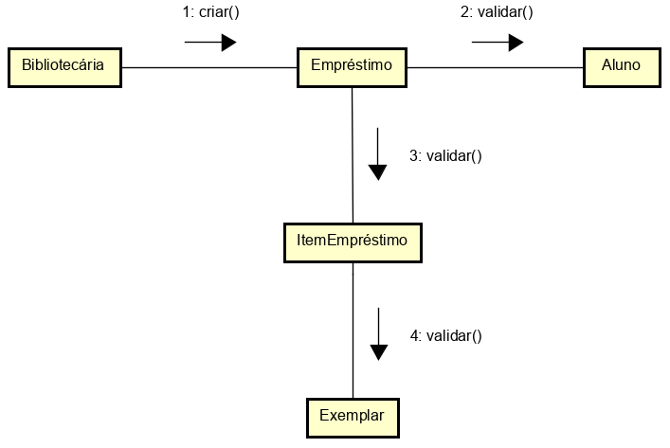
Notação para o Diagrama de Comunicação

